Slide 1
PREPARATORIA ISEC COLEGIO DEL VALLE
1
Equipo 1
Proyecto para Cuarto grado
No es interdisciplinario

Slide 2
Maestros participantes y asignaturas
2
NOMBRE | ASIGNATURA
Maximino López Martínez | Lógica
Mariana Marín Castro | Matemáticas
Vanessa Suárez Navarrete | Informática
José Florián Ramos Rojas | Informática

Slide 3
3
PROYECTO A REALIZARSE EN EL CICLO ESCOLAR 2018-2019
INICIO: 12 marzo 2019
TÉRMINO: 5 abril 2019

Slide 4
PROYECTO
4
Programación de la solución de un sistema de ecuaciones lineales de 2x2 y 3x3 por el método de determinantes.

Slide 5
Índice
Producto 1. C.A.I.A.C. Conclusiones generales.
Producto 2. Fotografías de la sesión.
Producto 3. Organizador gráfico.
5.c Introducción o justificación y descripción del proyecto.
5.d Objetivo general del proyecto y de cada asignatura.
5.e Pregunta generadora/guía.
5.f Contenido/Temas y productos propuestos.
5.g Planeación general.
5.h Reflexión. Grupo interdisciplinario y de zona.
Producto 4. Organizador gráfico: preguntas esenciales.
Producto 5. Organizador gráfico: proceso de indagación.
Producto 6. A.M.E. General.
Producto 7. E. I. P. Resumen.
Producto 8. E. I. P. Elaboración del proyecto.
Producto 9. Fotografías sesión 2 R. T.
Producto 10. Evaluación. Tipos, herramientas y de aprendizaje
Producto 11. Evaluación. Formatos, prerrequisitos.
Producto 12. Evaluación. Formatos, Grupos heterogéneos.
Producto 13. Lista de pasos para realizar la infografía.
Producto 14. Infografía.
Producto 15. Reflexiones personales.
.
5

Slide 6
CUADRO DE ANÁLISIS DE LA INTERDISCIPLINARIEDAD
Y EL APRENDIZAJE COOPERATIVO
5.a
C.A.I.A.C.
La interdisciplinariedad
¿Qué es la interdisciplinariedad? | Interrelación funcional entre varias disciplinas para solucionar un problema o realizar una tarea.
¿Qué características tiene la interdisciplinariedad? | Motivación tanto para los alumnos como para los maestros Colaboración entre los docentes y la institución. Sistematización para el desarrollo y compromiso de los trabajos a realizar. Innovación al buscar crear conocimientos nuevos en los alumnos.
¿Por qué es importante la interdisciplinariedad? | Porque genera un cambio perceptual contra el reduccionismo en el mapa curricular. A los alumnos les da un enfoque práctico los temas de las diferentes asignaturas.

Slide 7
CUADRO DE ANÁLISIS DE LA INTERDISCIPLINARIEDAD
Y EL APRENDIZAJE COOPERATIVO
5.a
La interdisciplinariedad
¿Cómo motivar a los alumnos para el trabajo interdisciplinario? | Proponer problemas que a los alumnos les sean reales y tangibles (personalización)
¿Cuáles son los prerrequisitos materiales, organizacionales y personales para la planeación del trabajo interdisciplinariedad? | Planear una adaptación curricular en tiempos, espacios y recursos. Establecer reglas y responsabilidades. Tanto la institución como cada profesor deben tener la actitud de implementar el proyecto.
¿Qué papel juega la planeación en el trabajo interdisciplinario y que características debe tener? | La planeación es una parte intrínseca para dar un enfoque interdisciplinario y su característica principal es el desarrollo de métodos para lograr aprendizajes significativos.

Slide 8
CUADRO DE ANÁLISIS DE LA INTERDISCIPLINARIEDAD
Y EL APRENDIZAJE COOPERATIVO
5.a
Aprendizaje cooperativo
1. ¿Qué es? | Es la interacción entre iguales buscando maximizar el aprendizaje. El interactuar con los otros y compartir las responsabilidades.
2. ¿Cuáles son sus características? | Interacción simétrica entre los alumnos Responsabilidad. Comunicación constante Inclusión Respeto. Confianza. Participación. Honestidad. Reciprocidad. Apoyo mutuo
3. ¿ Cuáles son sus objetivos? | Llegar al conocimiento a través de un trabajo que con lleve la interacción entre los alumnos en la que cada integrante tenga una tarea por realizar y la responsabilidad de la misma. En todo momento se promueve el trabajo y la interacción.

Slide 9
CUADRO DE ANÁLISIS DE LA INTERDISCIPLINARIEDAD
Y EL APRENDIZAJE COOPERATIVO
5.a
Aprendizaje cooperativo
4. ¿Cuáles son las acciones de planeación y acompañamiento más importantes del profesor, en éste tipo de trabajo? | Especificar objetivos de manera clara. Dividir las tareas Asegurar los roles de los alumnos. Explicar cada actividad a realizar. Hacer seguimiento del trabajo, monitorear y supervisar. Valorar el trabajo. Corregir la parte teórica, practica y actitudinal. Existe mayor control y sistematización del docente
5. ¿De qué manera se vinculan el trabajo interdisciplinario, y el aprendizaje cooperativo? | El trabajo en equipo permite que los alumnos puedan abordar cualquier proyecto desde el enfoque interdisciplinario siendo el objetivo llegar al conocimiento significativo al comprender cierta problemática desde diferentes puntos de vista.

Slide 10
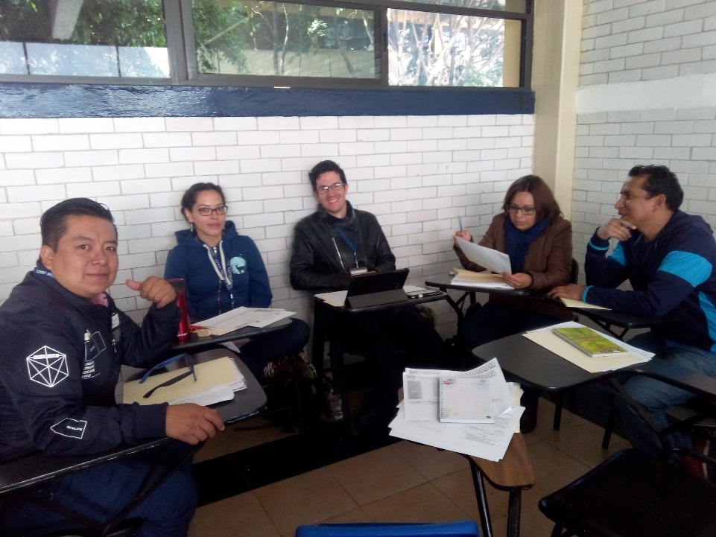
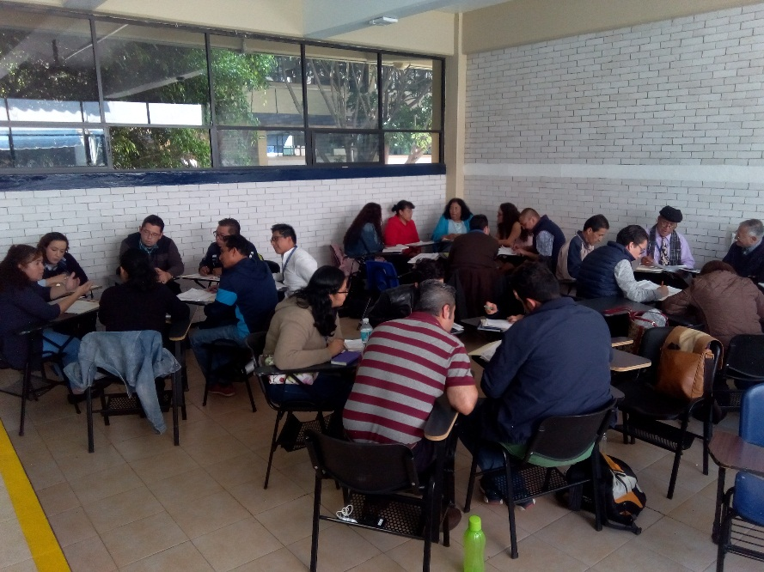
Fotografías de la sesión
5.a

Slide 11
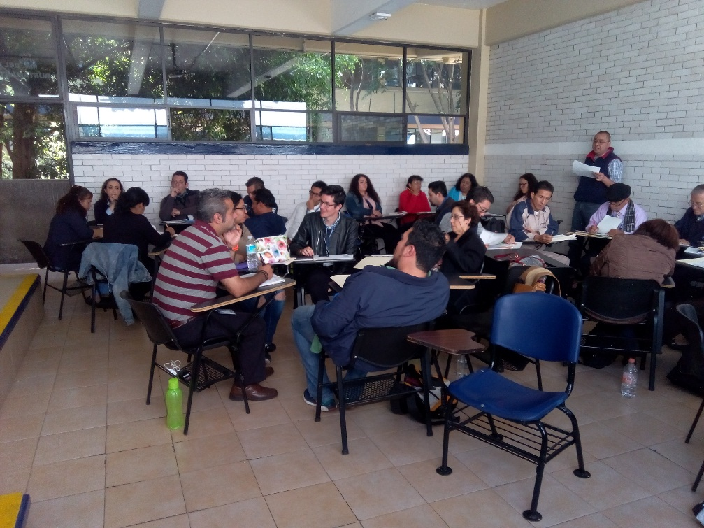
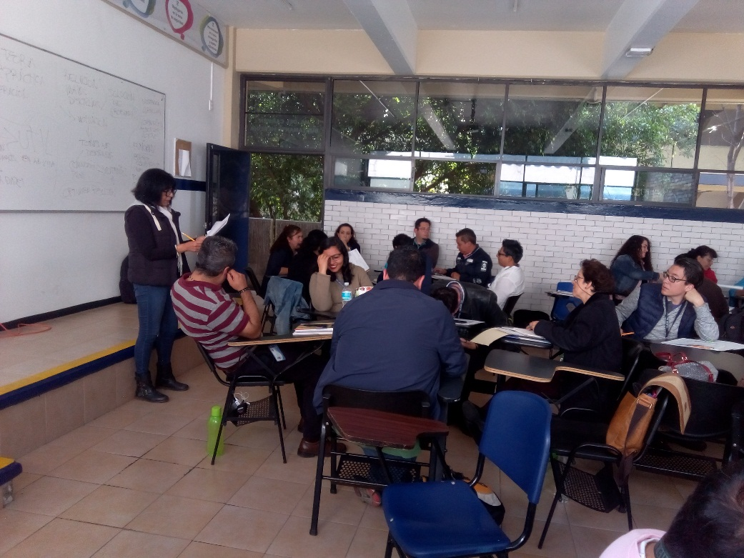
Fotografías de la sesión
5.a

Slide 12
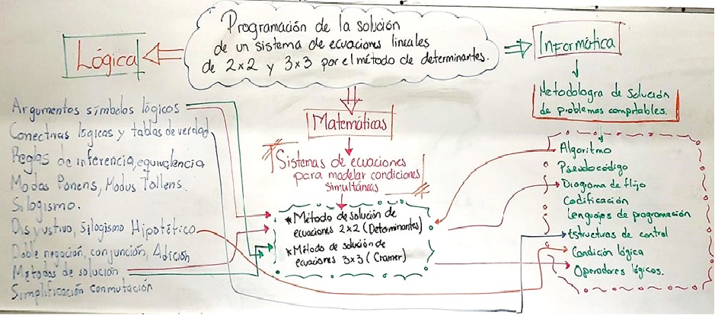
Organizador gráfico
5.b

Slide 13
Introducción o justificación y descripción del proyecto
5.c
Generar y desarrollar las herramientas buscando una actividad humana objetiva”, es decir, real; “actividad crítico-práctica”. orientada a la transformación, del mundo estructurando las herramientas de la razón ofrecidas por las materias referenciadas, forjando así en la práctica un ejercicio o actividad, pero que se enriquece en la teoría como el manejo real y complementario de los saberes académicos.

Slide 14
Objetivo general del proyecto y de cada asignatura involucrada
5.d
Que los alumnos realicen razonamientos correctos para aprender la solución de los productos notables al desarrollar su solución con las herramientas que proporciona un lenguaje estructurado ofrecido por el análisis de las relaciones del pensamiento lógico aplicado a un lenguaje de programación.
Lógica
Llevar a la praxis los contenidos lógicos en apoyo interdisciplinario y resaltar la importancia implícita y el papel relevante en el desarrollo humano
Matemáticas
Que el alumno desarrolle la habilidad para resolver problemas reales que involucren sistemas de ecuaciones lineales, a través de diversas herramientas tecnológicas.
Informática
Desarrollar habilidades para adquirir un pensamiento lógico matemático y algorítmico en el análisis y resolución de problemas computables mediante la
elaboración de diagramas de flujo, comprobando la solución codificada a través de un lenguaje de programación.

Slide 15
Contenido/Temas y productos propuestos
5.f
Lógica: Para ordenar el razonamiento: lógica deductiva | Matemáticas: Sistemas de ecuaciones lineales. | Informática: Metodología de solución de problemas computables.
Argumentos, símbolos lógico Conectivas lógicas y tablas de verdad, Reglas de inferencia, equivalencia: Modus Ponens, Modus Tollens, Silogismo Disyuntivo, Silogismo Hipotético, Doble negación, Conjunción, Adición, Simplificación, Conmutación | Variables. Ecuación lineal con una y dos variables Aplicaciones Ecuaciones lineales con una y dos variables Métodos de solución. | Algoritmo Pseudocódigo diagrama de flujo Codificación Lenguaje de programación Estructuras de control condición lógica operadores lógicos

Slide 16
Pregunta generadora, pregunta guía, problema a abordar
5.e
¿Cómo se estructura el pensamiento en sus relaciones para lograr el pensamiento científicas?
¿Existe una relación entre las matemáticas, lógica e informática?
¿Consideras que los sistemas ecuaciones lineales tienen alguna relación con la lógica y la informática?
¿Se pueden implementar fórmulas matemáticas en el lenguaje de alto nivel manejado (visual basic)?

Slide 17
5.g

Slide 18
5.g

Slide 19
5.g

Slide 20
5.g

Slide 21
5.g

Slide 22
5.g

Slide 23
5.g

Slide 24
5.g

Slide 25
5.g

Slide 26
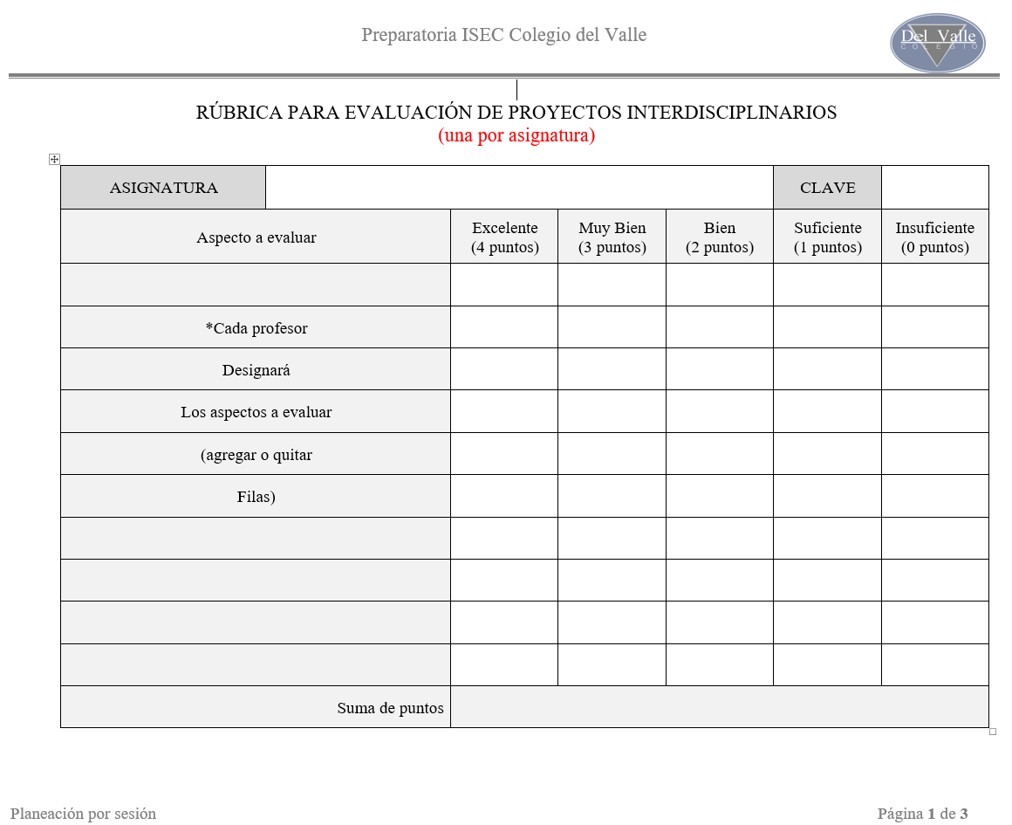
5.g

Slide 27
5.h
Reflexión grupo. Interdisciplinario. Reunión de zona

Slide 28
Organizador gráfico: preguntas esenciales
5.i

Slide 29
Organizador gráfico: proceso de indagación
5.i

Slide 30
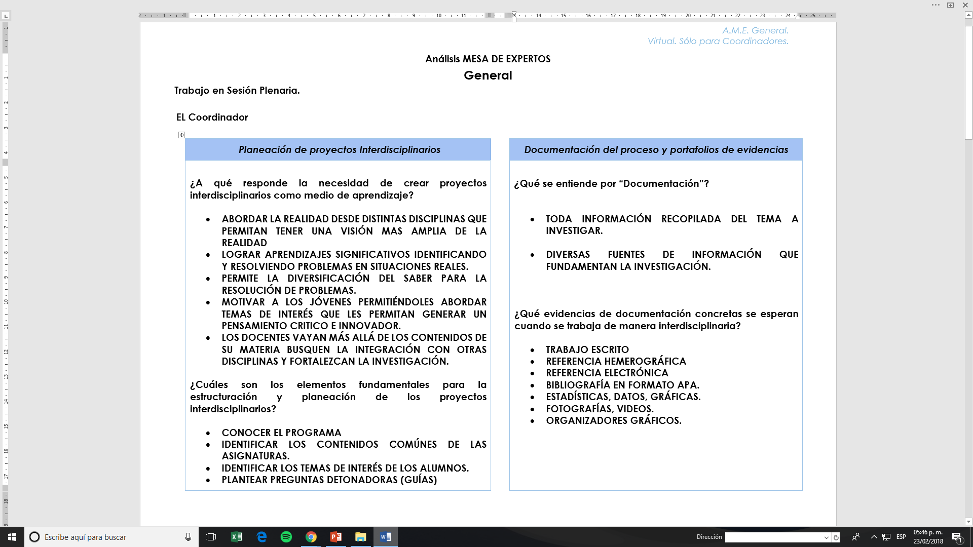
P6 A.M.E. General

Slide 31
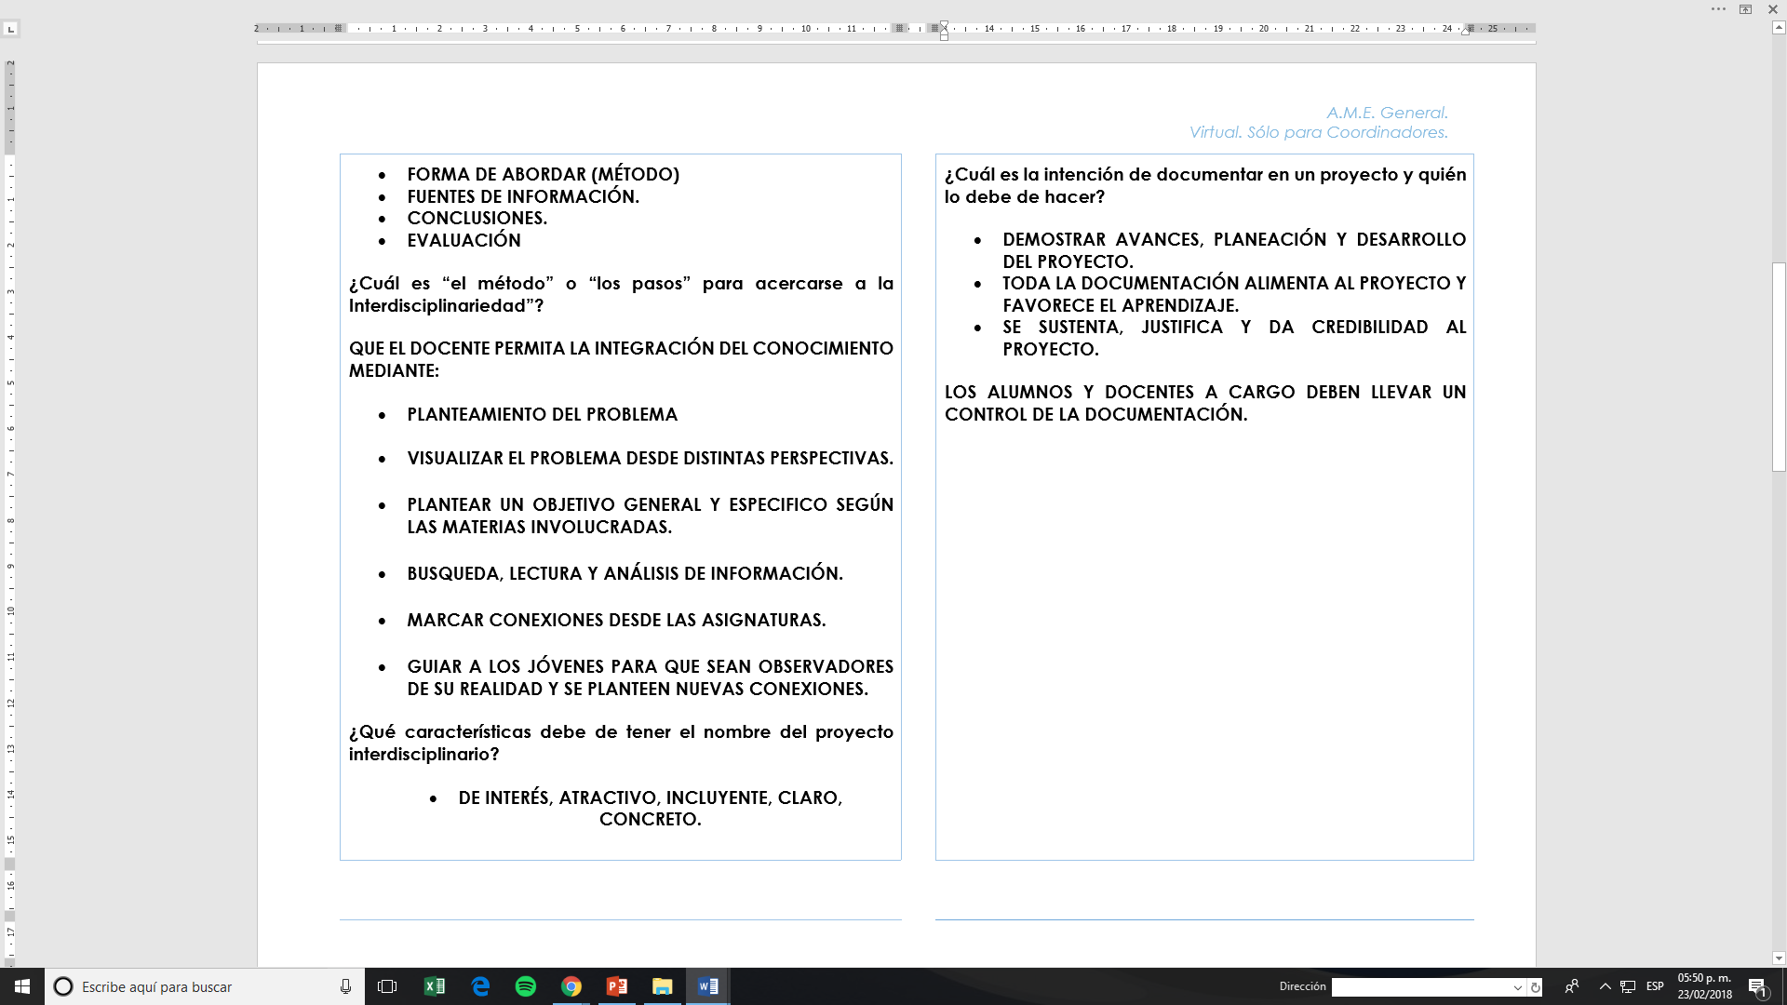
P6 A.M.E. General

Slide 32
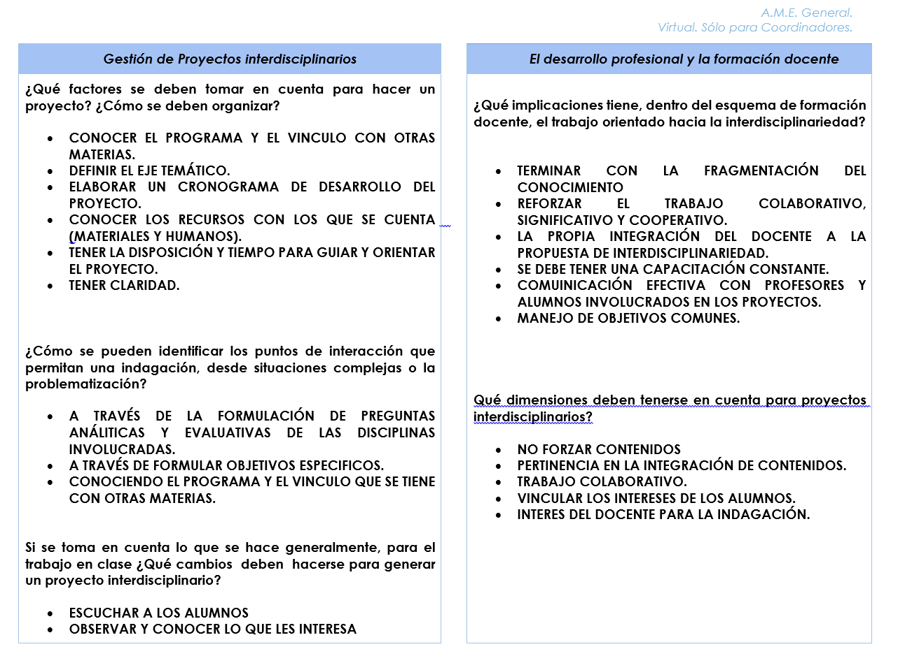
P6 A.M.E. General

Slide 33
P6 A.M.E. General

Slide 34
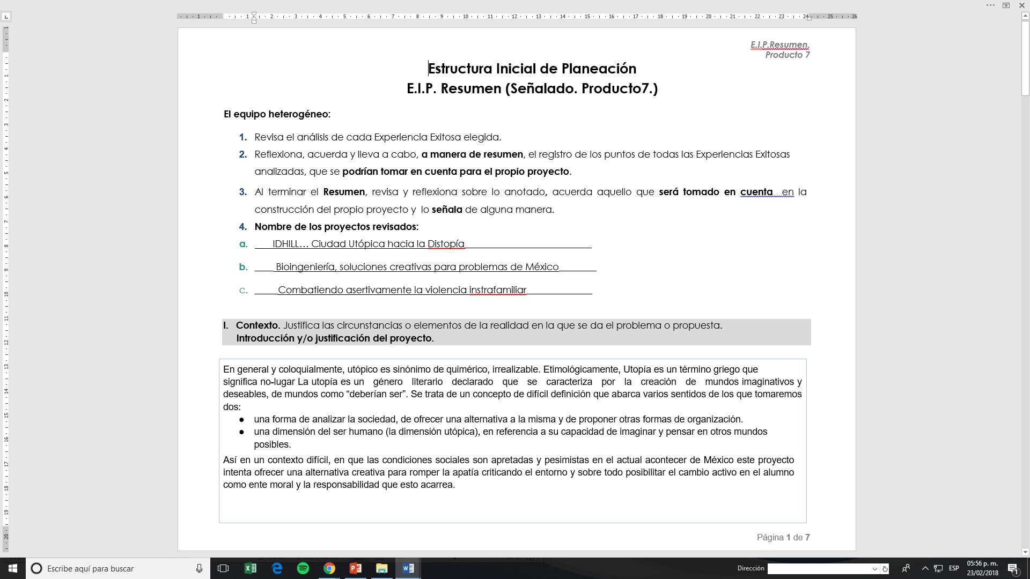
P7 E.I.P. Resumen

Slide 35
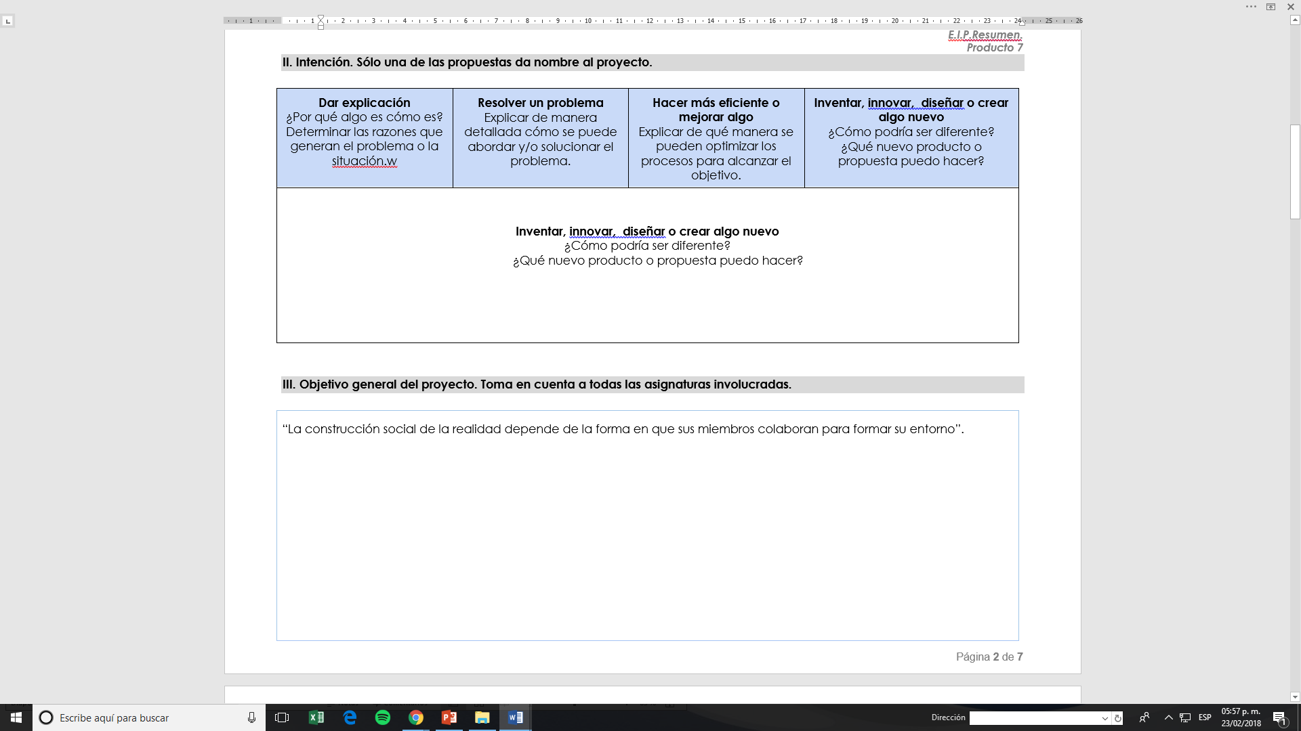
P7 E.I.P. Resumen

Slide 36
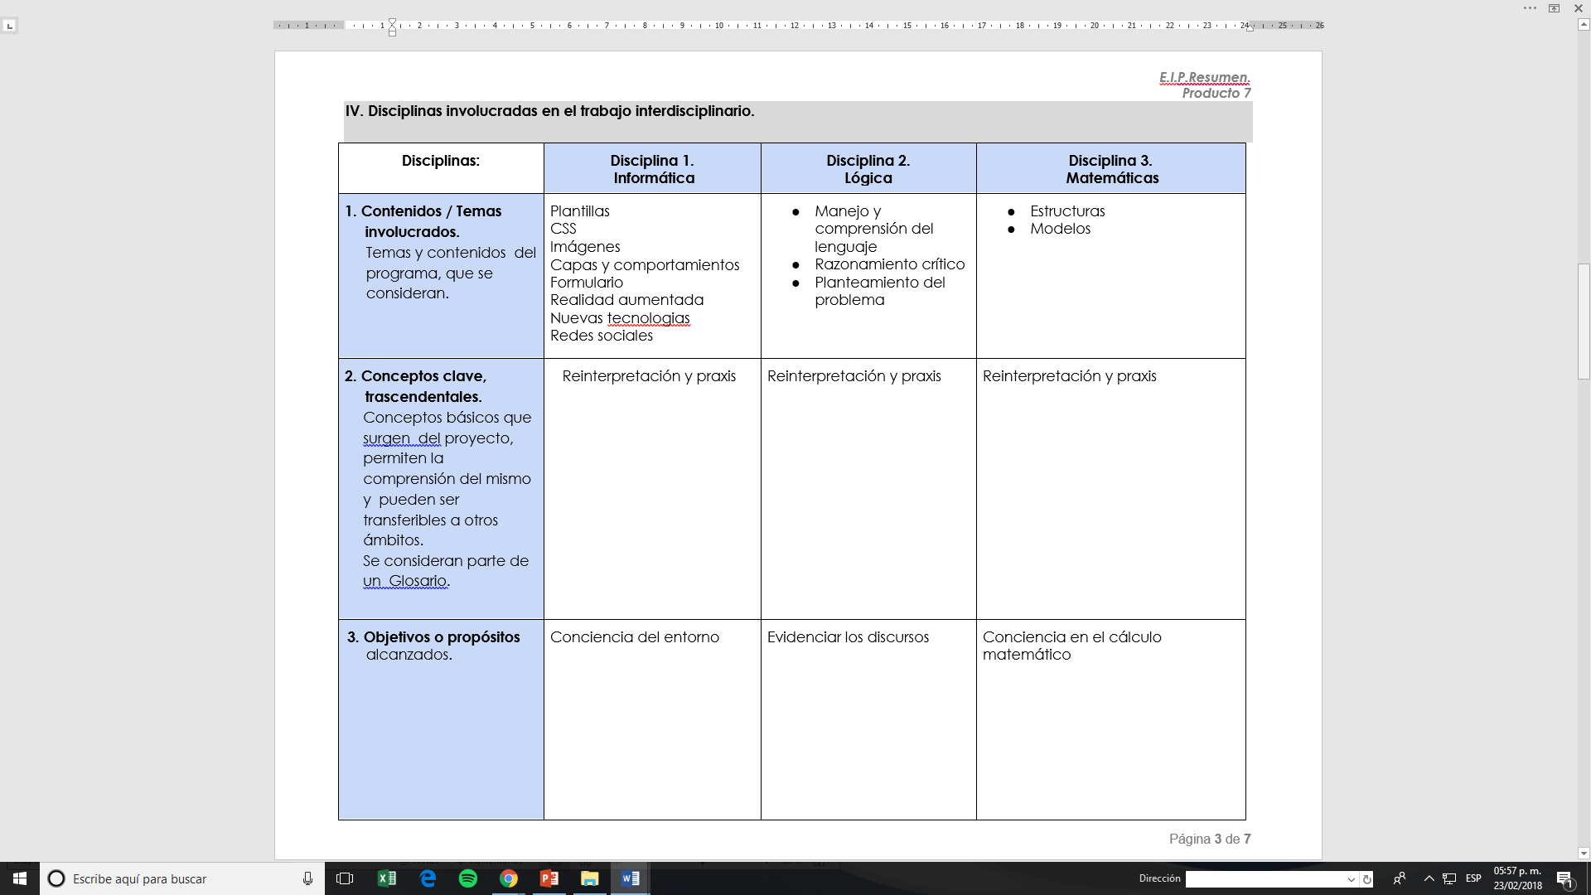
P7 E.i.P. Resumen

Slide 37
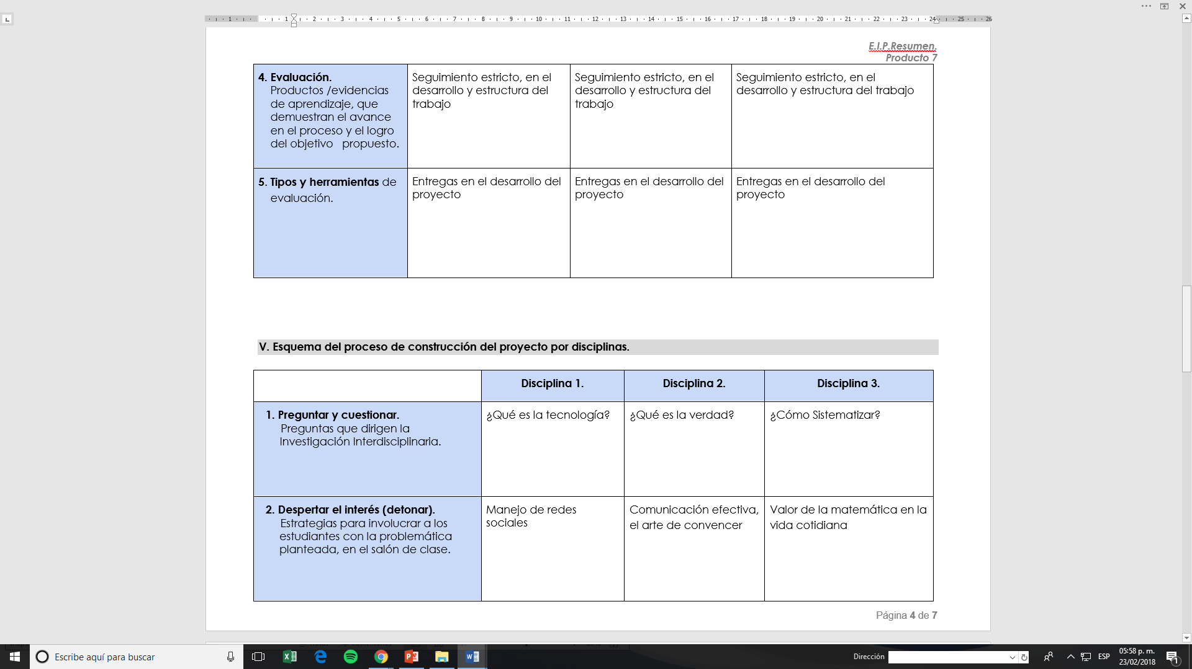
P7 E.i.P. Resumen

Slide 38
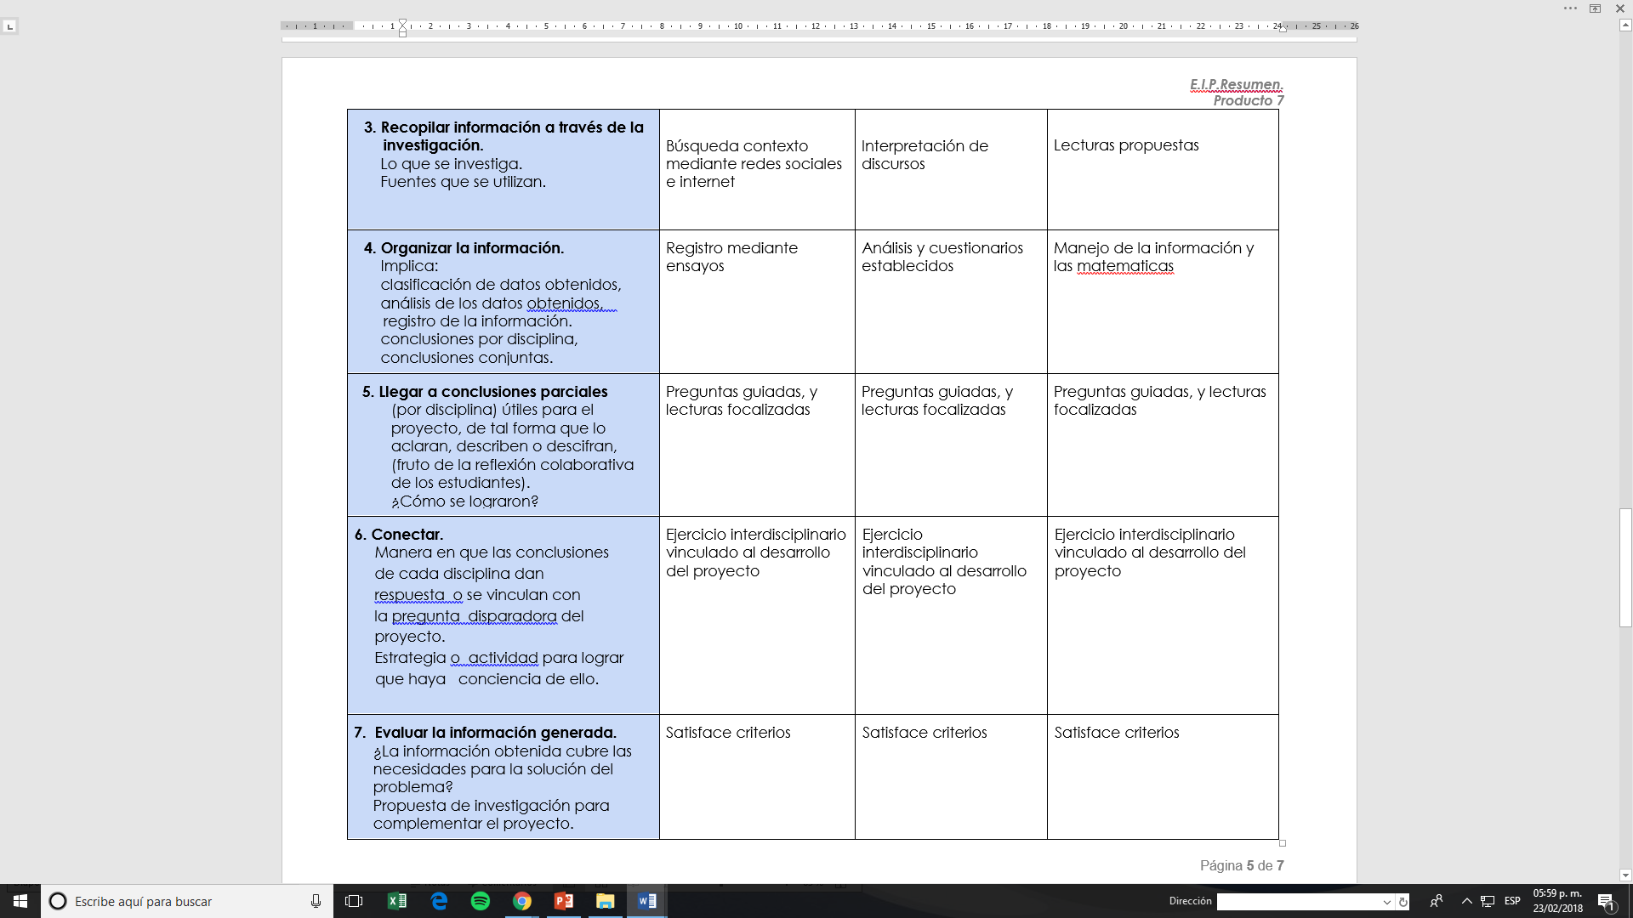
P7 E.i.P. Resumen

Slide 39
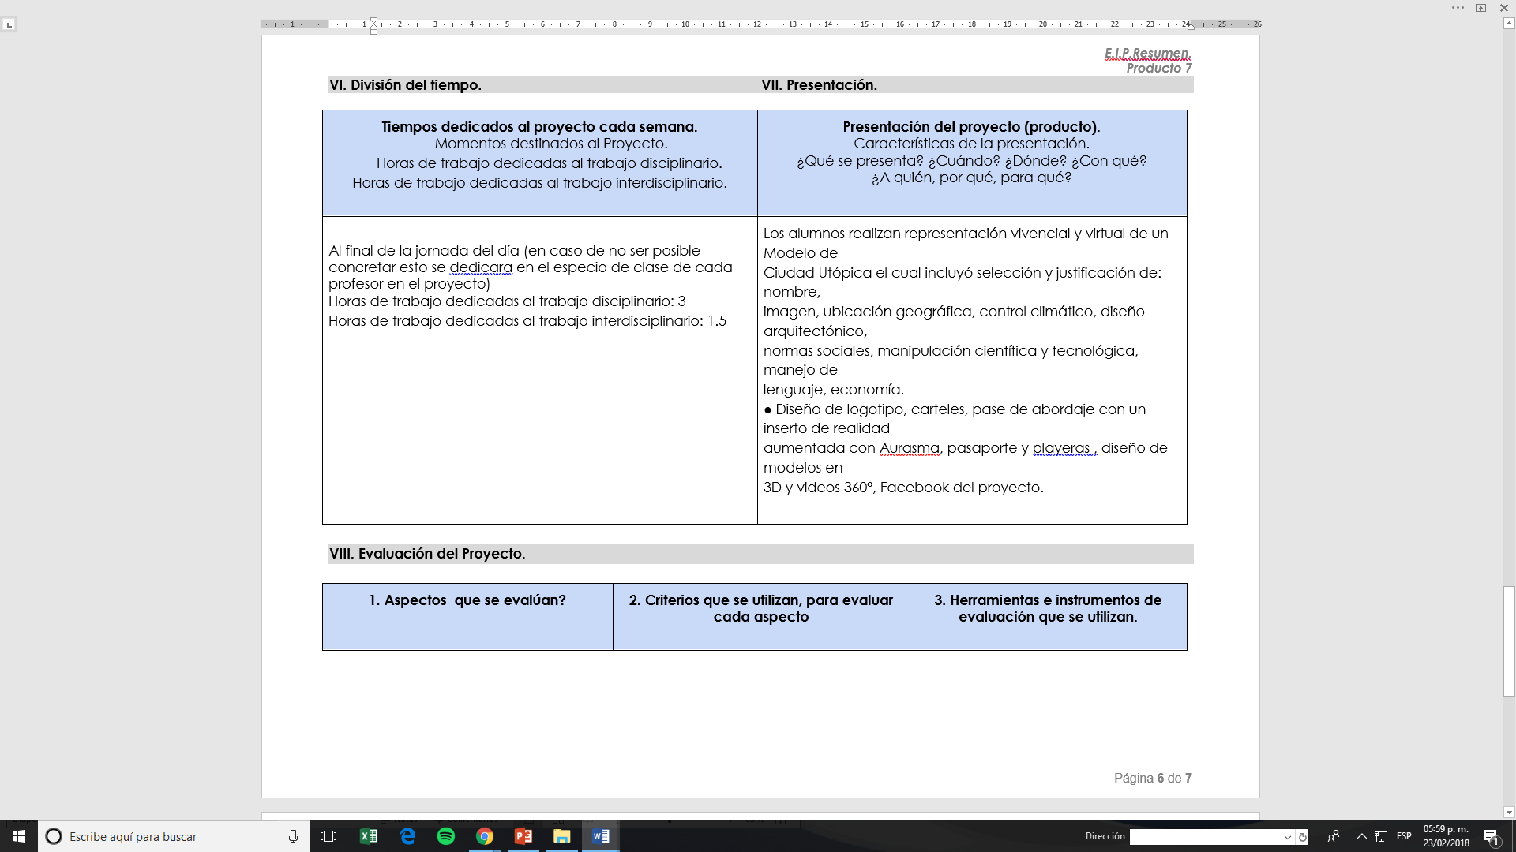
P7 E.i.P. Resumen

Slide 40
P7 E.I.P. Resumen

Slide 41
P8 E.I.P. Elaboración del proyecto

Slide 42
P8 E.I.P. Elaboración del proyecto

Slide 43
P8 E.I.P. Elaboración del proyecto

Slide 44
P8 E.I.P. Elaboración del proyecto

Slide 45
P8 E.I.P. Elaboración del proyecto

Slide 46
P8 E.I.P. Elaboración del proyecto

Slide 47
P8 E.I.P. Elaboración del proyecto

Slide 48
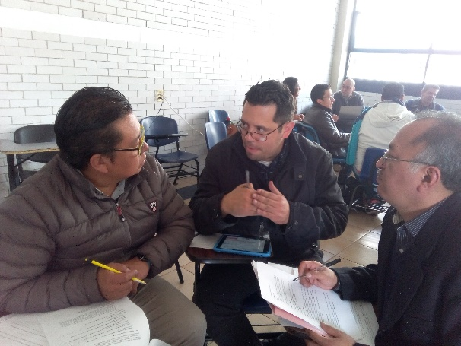
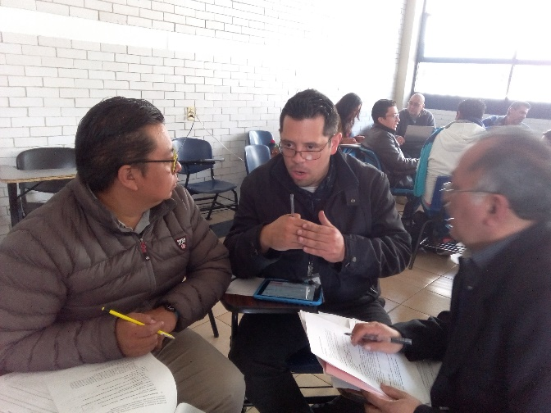
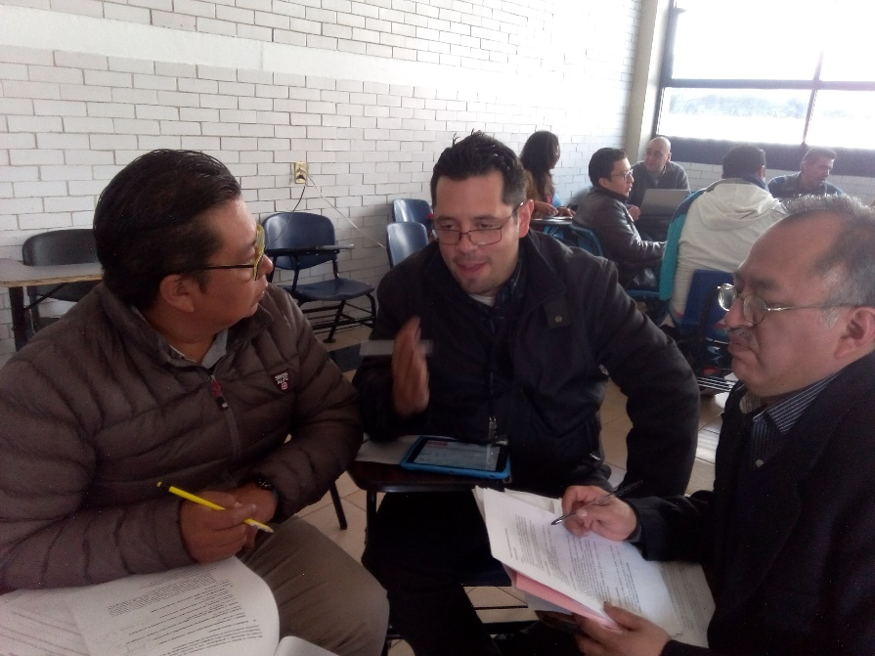
Fotografías 2da reunión de trabajo
P 9

Slide 49
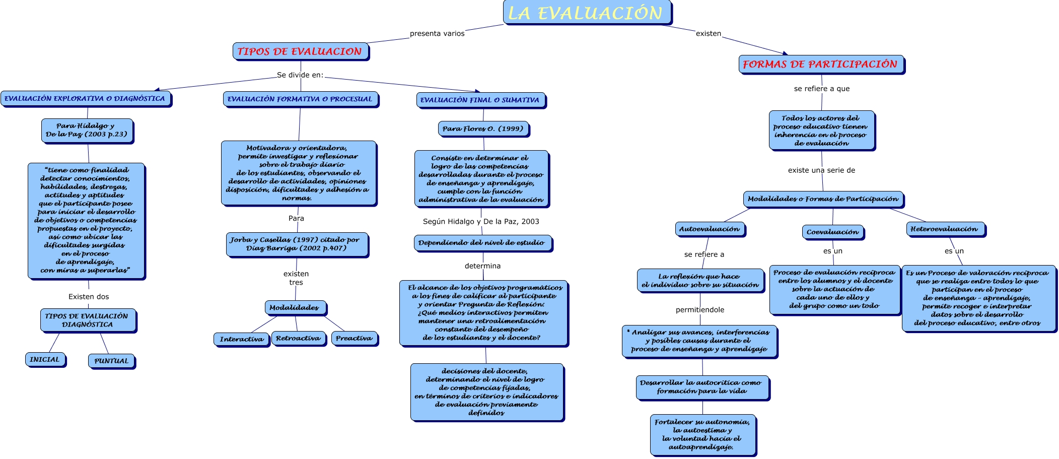
P 10

Slide 50
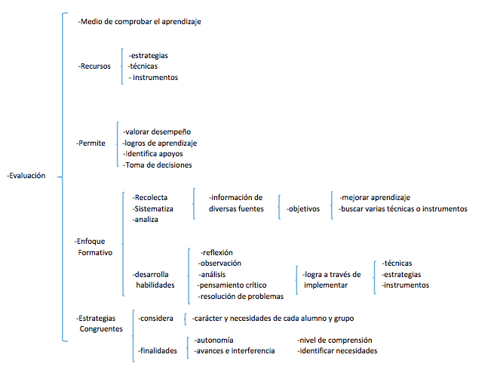

Slide 51
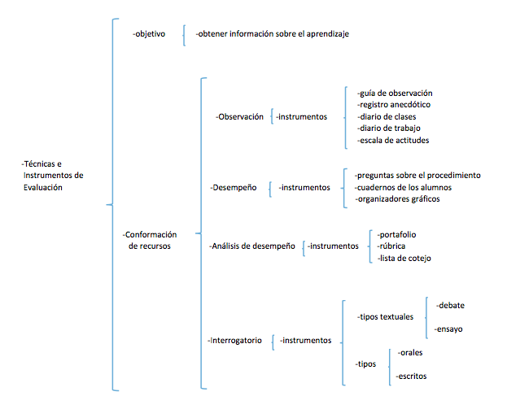

Slide 52
Evaluación que se usa para evaluar los objetivos anteriores alcanzados.
Disposición para nuevos temas.
Al inicio de la unidad o ciclo educativo
¿Qué es?
Cuándo
Realizando tests, actividades, instrumentos educativos, actividades diversas e interactúando con los alumnos.
No califica de forma cuantitativa.
¿cómo y con qué se evalúa?
Ubica, clasifica y adapta los conocimientos anteriores.
Evaluación
Diagnóstica
¿Características?
¿Para qué?
¿Quíen evalúa y a quién se evalúa?
Objetivos anteriores alcanzados.
Disposición para nuevos temas.
El docente.
El alumno o grupo de alumnos involucrados

Slide 53
Observa y analiza el proceso de aprendizaje de nuevos conocimientos.
Localiza deficiencias y conductas para corregir si es necesario.
A lo largo del curso.
¿Qué es?
Cuándo
¿cómo y con qué se evalúa?
A criterio del docente según el tema.
No se califica.
Regula, da seguimiento y da un control de calidad.
¿Características?
Evaluación
Formativa
¿Para qué?
El docente.
El alumno o grupo de alumnos involucrados
¿Quíen evalúa y a quién se evalúa?
Evaluar el desarrollo del alumno.

Slide 54
Evaluación que se usa para evaluar los resultados finales del proceso de aprendizaje.
¿Qué es?
Al final del ciclo educativo.
Cuándo
Recopilando resultados y juicios sobre objetivos alcanzados con respecto a lo planteado inicialmente.
Se califica asignando niveles expendiendo de la posición relativa dentro del grupo.
¿cómo y con qué se evalúa?
Verifica y acredita los conocimientos obtenidos en el ciclo académico.
Evaluación
Sumativa
¿Características?
Valora conductas al final del proceso educativo.
Emite juicios de valor sobre el alumno al final del ciclo educativo o de la unidad a evaluar.
¿Para qué?
El docente.
El alumno o grupo de alumnos involucrados
¿Quíen evalúa y a quién se evalúa?

Slide 55
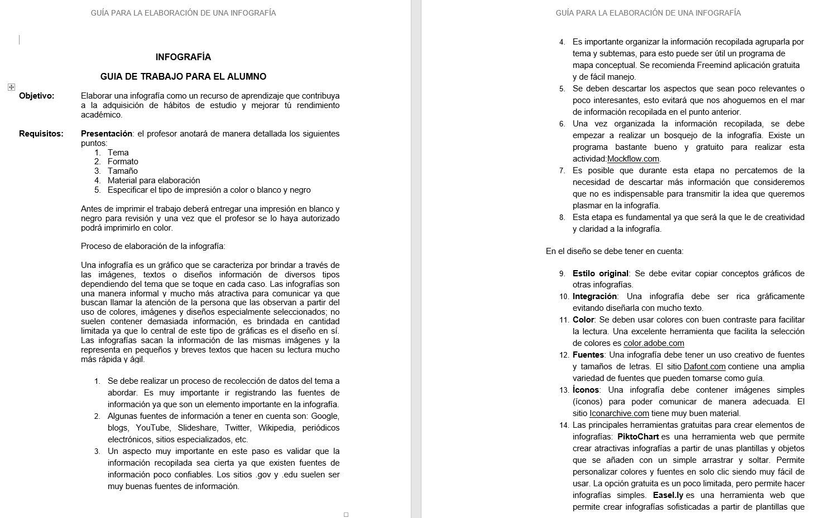
13. Pasos
Infografía

Slide 56
P 13. Pasos
Infografía

Slide 57
P 14. Infografía

Slide 58
REFLEXIONES PERSONALES
P 14. Reflexiones personales

Slide 59
LÓGICA
El reto de la interdisciplinariedad es un compendio de información, datos, ideas, conceptos, etc. Para resolver alguna pregunta o problema, pero impone una serie de complejidades:
La falta de unos elementos sistémicos.
Elemento distintivo entre las materias a relacionar
Así como sus alcances y límites del problema y de las ramificaciones de cada materia, así como sus semejanzas.
La facultad de relacionar este entramado para producir un conocimiento desde un enfoque diferente pero propositivo, dando un extra de creatividad pero sobre todo conocimiento de las diferencias, semejanzas y constitutivos de cada materia para poder entrar en un plano practico.
Así se fractura las dimensiones de distancia en la geografía académica, que genera la fractura epistemológica de las diferentes ciencias y de la realidad misma, este proyecto de interdisciplinar genera empatía al pensar que si se divide el estudio de la naturaleza en diferentes ciencias, no significa perder de vista el todo integral que constituye el conocimiento humano, no solo como ente de conocimiento sino como la naturaleza misma del hombre y recalcar que la división y especialización no es sino una manera más de unir la ser humano como un ser único, no dividido.
Este proyecto me sirvió para recalcar esto y replantear de nueva cuenta la pregunta central de nuestra identidad y constitución, la realidad y el conocimiento nos hace lo que somos, al constituirnos, no como un ser fragmentado y disperso, más bien como un ser que es unidad, que la diferencia en tanta ciencia y especialización, no es para dividir al hombre, por el contrario es para unificarlo en el conocimiento que representa cada reducto de su realidad, expresado en la diferentes áreas de conocimiento. La relación entre materias nos recuerda esto, la interdisciplina como una manera de mostrar esta relación que de alguna manera también es existencial.
Maximino López Martínez

Slide 60
Matemáticas IV
En el proyecto interdisciplinario se observó que existe una gran área de oportunidad para que los docentes experimenten nuevas formas de involucrar a los alumnos para desarrollar proyectos en las que intervengan diferentes áreas, y enriquecedor para los alumnos ya que ven reflejados en aprendizaje interdisciplinario.
Las dificultades para lograr el proyecto fueron: La coordinación con los profesores de cada área, ya que cada quien hablaba de acuerdo a su materia y fue complicado enfocar las ideas a un mismo fin, se resolvió de una forma sencilla al comentar las dudas que cada profesor tenia, hasta que nos organizamos de manera más clara y pensando en la materia de nuestro compañero; y la resistencia al cambio de parte de los alumnos, ya que están acostumbrados a un método tradicionalista.
Como resultado se obtuvo que nos dimos cuenta que se pueden desarrollar una gran variedad de proyectos, para que el alumno desarrolle y aplique los conocimientos adquiridos en diversas materias en un trabajo interdisciplinario.
Muchas veces uno como profesor se cierra en la asignatura que imparte y no se atreve a experimentar un trabajo que involucre a otras áreas, considero que a partir de este proyecto se abrirán las puertas a nuevas ideas y nuevas formas de impartir una clase a base de proyectos.
Martín Ramírez Olivares

Slide 61
INFORMÁTICA
Comenzamos con un tema que se llamaba “cultura en tu ciudad” e involucramos a la mayoría de las materias de cuarto grado; me di cuenta del error que estábamos cometiendo al leer las indicaciones completas en los documentos de las reuniones de trabajo, donde se indicaba trabajar por triadas.
Mi mayor dificultad surgió por la ignorancia en los pasos a realizar en cada reunión, además de que cada triada entendía cosas diferentes que se tenían que hacer.
Cuando éramos muchos para la realización del proyecto, nos tardábamos más tiempo para ponernos de acuerdo, ya que trabajamos en triadas avanzamos más rápido.
El trabajar de manera independiente sin tomar en cuenta el contenido de otras materias lo hemos hecho desde hace mucho tiempo y es algo que lo hacemos por inercia (así nos enseñaron nuestros maestros), sin embargo los alumnos de hoy necesitan, exigen, saber para que les servirán los conocimientos adquiridos y la conexión con otras áreas de conocimiento, el modelo multidisciplinario propuesto por la ENP es un área de oportunidad para que nosotros relacionemos y enlacemos los contenidos de otras asignaturas para que a los alumnos se les hagan atractivos los aprendizajes y vean la relación que hay entre las diferentes asignaturas.
Para lo anterior debemos sacudirnos los paradigmas enraizadas en nuestros propios aprendizajes y en la forma en que damos nuestra clase. Sé que no es un proceso sencillo, que necesitará esfuerzo de mi parte y de mis compañeros, así como del apoyo de las autoridades de mi colegio, pero creo que el nuevo modelo potenciara la forma en que aprenden mis alumnos.
José Florián Ramos Rojas

